Slide 1
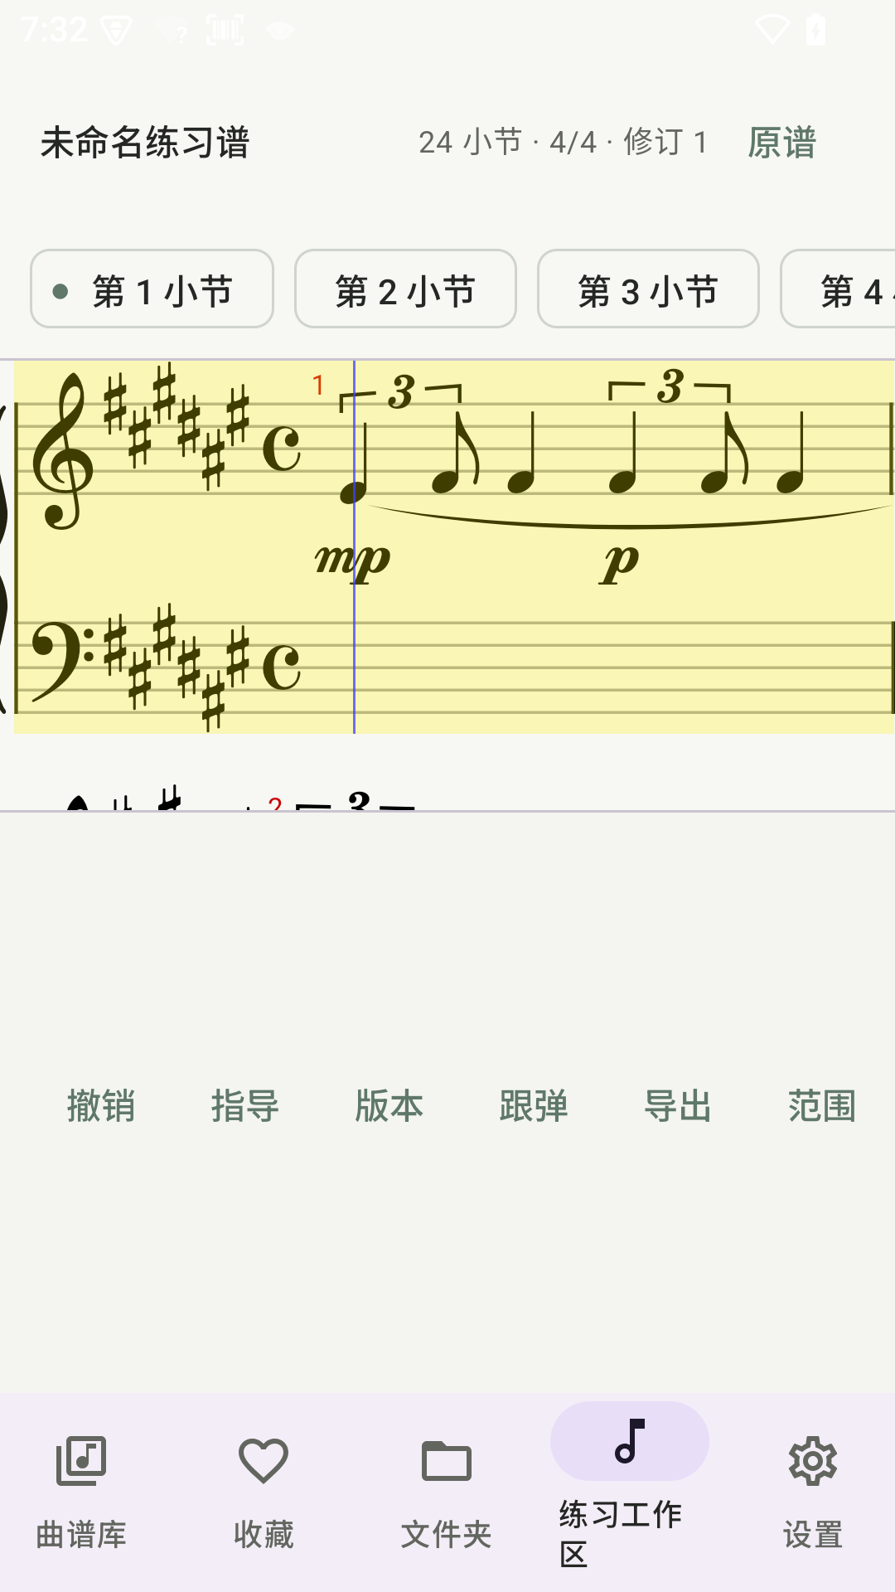
AI 主理人出道计划 · 商业 BP V2
Gpiano AI
≤5 分钟
把自己的琴谱
变成今天就能练的方案
目标：首次得到可练选段
面向有自有或已获授权琴谱的初学者与进阶学习者：先把单页琴谱转成可核对结构，再选段、慢练、分手练，并保存不覆盖原谱的个人练习版本。
不是曲库
不是聊天答案
是一条练习闭环
原谱不覆盖
指间流韵队 · 弓宇豪 / 胡锐
2026.08.23
每次调整都可撤回
Notes:
[Narration]
我们不做又一个在线曲库，也不靠一句 AI 建议完成练习。Gpiano 的定位，是把用户自己的单页琴谱变成可核对、可执行、可恢复的个人练习材料。
[/Narration]
[Sources]
- PROJECT_BRIEF.md
- 比赛资料/第三周/output/Gpiano-AI商业BP-正式版-v2.md
[/Sources]

Slide 2
市场与用户问题
02
两类学习者的共同问题：不是没谱，而是谱到手后不会练
角色 A｜初学 6 个月
282.26
亿元
要：右手、75% 速度、循环一个难小节
模拟价格选择：¥9.9/份 或 ¥19.9/月
2024 中国乐器产业总营收
卡：看不懂“结构事件 / 修订 ID”；125 项差异像 125 个错误
这是行业规模代理，
不是 Gpiano 的 TAM。
角色 B｜学琴 3 年
先用 90 天验证一个可触达的小市场，再讨论放大。
要：保存上次选段、速度和版本；下次直接继续
模拟价格选择：¥29/月 或 ¥199/年
卡：差异必须按小节和动作解释，AI 要回答具体卡点
30
20
10
3
AI 模拟走查，仅用于发现问题；不是实际访谈、支付或市场证据。
触达
完成
复用
付费
Notes:
[Narration]
我们把用户拆成两类具体角色。初学者需要把难小节直接变成右手、慢速、循环任务；有基础者需要保存练法和差异摘要。这里的反馈是模拟走查，真正商业验证看三十人里是否有十人复用、三人付费。
[/Narration]
[Sources]
- 比赛资料/第三周/input/访谈/双角色模拟用户走查-2026-08-23.md
- https://npo059087.npoall.com/news/itemid-170910.html
[/Sources]

Slide 3
竞争与差异
03
不和强者比曲库规模；只抢“自己的谱如何变成练习材料”
flowkey
MobileSheets
MuseScore 等
Gpiano
平台曲库 + 课程跟练
管理 / 批注 / 翻页
专业制谱与编辑
自有谱 → 可练版本
强：成熟课程、即时反馈
强：曲谱管理和演出使用
强：自由度和格式生态
强：核对、选段、派生、恢复
缺：用户自有谱改练法
缺：结构化派生练习
缺：初学者练习决策门槛高
短板：泛化与付费待验证
关键成功条件（不是宣传语，是验收门）
≤5 分钟
5 / 6
10 秒
10 / 30
3 / 30
首次可练选段
任务独立完成
说清版本差异
一周内复用
真实付费
SWOT｜强：闭环已跑通、本地可恢复 弱：单页 OMR、校正成本 机：存量琴谱练习数字化 险：识别失败、教师信任与版权边界
Notes:
[Narration]
我们的竞争策略很克制：不比曲库和专业制谱能力，只验证自有琴谱转练习材料这一段是否值得付费。五个数字决定能否继续，而不是 PPT 上的形容词。
[/Narration]
[Sources]
- https://www.flowkey.com/zh
- https://www.zubersoft.com/mobilesheets/
- 比赛资料/第三周/output/Gpiano-AI商业BP-正式版-v2.md
[/Sources]

Slide 4
当前资产与制胜点
04
我们不是从概念起步；但技术跑通不等于用户成立
24 小节
125 项
Room v11
.gpiano v6
24+5+4
真实结构化样谱
派生版本差异
本地数据迁移
备份与旧版导入
相关自动化测试
可核对
可执行
可恢复
可带走
OMR 先成为草稿；用户能回看原谱并修改
选小节、左右手、速度、循环，直接生成练习任务
派生版本不覆盖主谱，可撤销、重做、保留历史
MusicXML 与 .gpiano 备份保留用户资产
仍未满足的用户需求
① 把“结构化草稿 / 修订 ID”改成用户语言 ② 识别结果先给核对重点，不丢 125 项差异 ③ 差异按小节和动作总结 ④ 保存上次练习位置、速度和版本
这些缺口直接进入 T+1，不用“AI 更聪明”掩盖。
Notes:
[Narration]
现有资产证明闭环可运行：真实样谱、版本差异、数据库迁移、备份和测试都已存在。但模拟走查暴露了四个阻断点，下一阶段首先改语言、核对重点、差异摘要和练习续接。
[/Narration]
[Sources]
- docs/context-sync/current-status.md
- 比赛资料/第三周/output/evidence/核心流程真机录屏说明.md
- app/schemas/com.gpiano.app.data.GpianoDatabase/11.json
[/Sources]

Slide 5
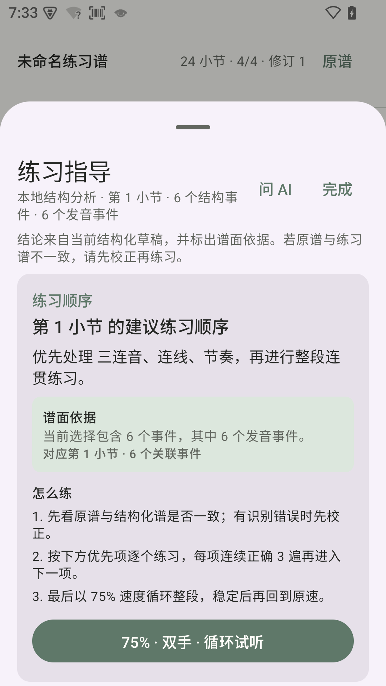
产品价值与内部资产
05
用户买的不是 AI 次数，而是少一次迷路、多一次有效练习
初学者
今天练什么
难小节 → 右手 / 75% / 循环
5 分钟内开始练
有基础者
下次怎么接着练
保存位置 / 速度 / 版本 / 差异
打开即续练
教师 / 陪练
发生了什么变化
原谱、主谱、练习版关系可追溯
减少解释成本
可积累的内部资产
校正样本
受约束编辑规则
练习预设
版本差异数据
本地数据格式
核心位置：自有琴谱进入课程、陪练或自练之前的“练习材料加工层”。
Notes:
[Narration]
外部价值按角色区分：初学者需要立刻知道今天练什么，有基础者需要续接上次练法，教师需要看到变化。内部则积累校正、规则、预设和版本数据，形成练习材料加工层。
[/Narration]
[Sources]
- PROJECT_CHARTER.md
- docs/product/requirements.md
- 比赛资料/第三周/input/访谈/双角色模拟用户走查-2026-08-23.md
[/Sources]

Slide 6
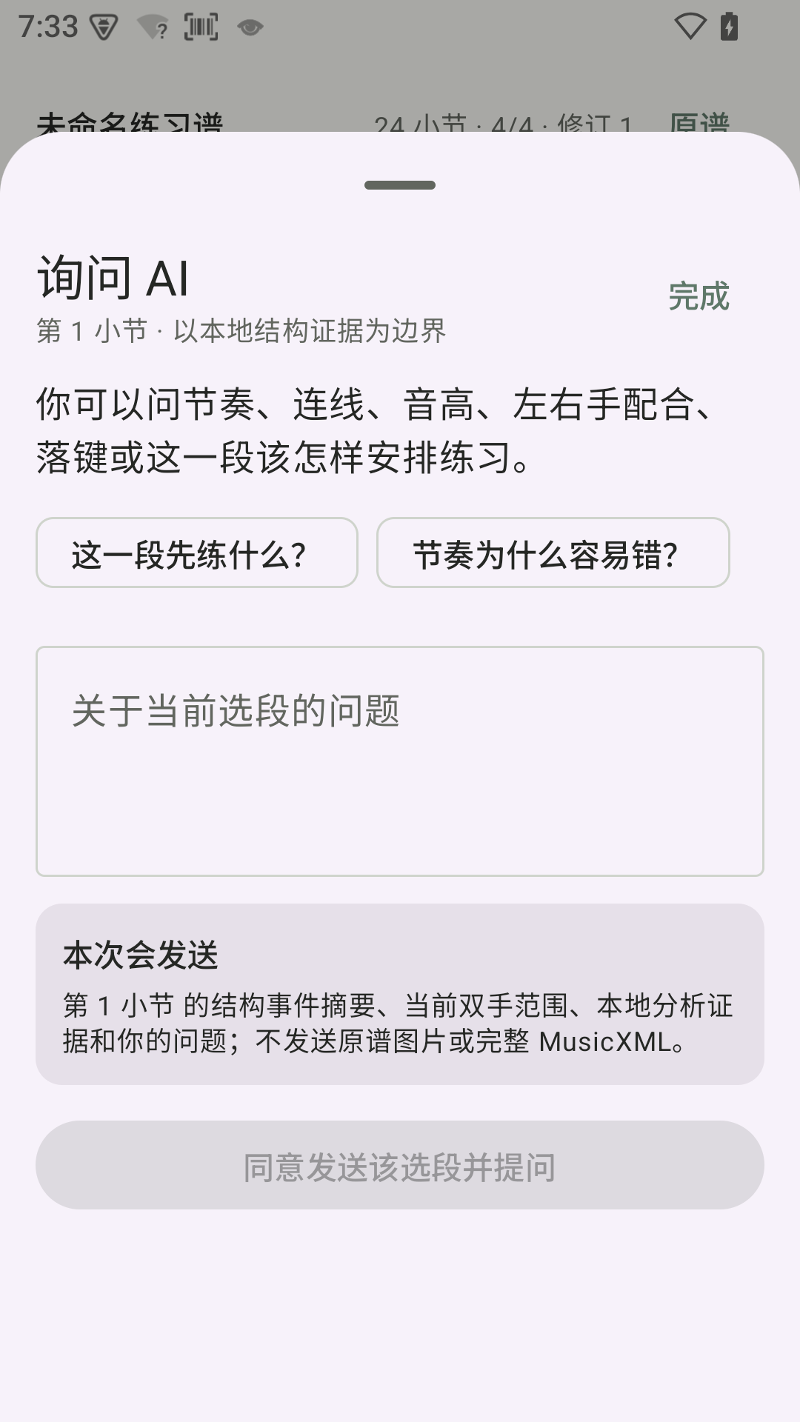
产品方案与能力状态
06
一条闭环，四种能力状态：已形成差异，也坦白追赶项
人无我有*
人有我优
人优我赶
暂无能力
单页自有谱 → 可校正结构 → 独立练习版
原谱不覆盖、逐项差异、备份与标准导出
成熟曲库、听弹反馈、专业自由制谱
多页/PDF 泛化、像素级映射、物理 MIDI 矩阵
*基于公开入口核对，待持续验证
优势需要用户任务验证
不在当前 90 天硬追
先守住核心闭环
01
02
03
04
05
导入授权单页
识别并核对
选段练习
生成独立版本
导出 / 下次续练
交付物
原始谱面
结构化主谱
练习预设
派生版本
差异摘要
MusicXML / .gpiano
云端 AI 仅在逐次同意后发送当前选段最小摘要；无网仍可完成本地核心练习。
Notes:
[Narration]
产品能力按模板分成四类。我们已有一条自有谱到独立练习版的组合路径，但平台内容、成熟听弹反馈和专业制谱仍明显落后，多页识别与物理 MIDI 也不在当前承诺内。
[/Narration]
[Sources]
- docs/decisions/ADR-0001-local-first.md
- docs/decisions/ADR-0016-consented-score-ai-companion.md
- docs/decisions/ADR-0017-editable-practice-version-revisions.md
[/Sources]

Slide 7
商业模式与价格实验
07
先卖“一个卡点被解决”，再验证订阅；价格不是拍板，是 A/B 测试
免费
单曲练习包
Pro 月付
Pro 年付
¥0
¥9.9 / 份
¥29 / 月
¥199 / 年
曲谱库 / 阅读 / 节拍器 / 示例谱
每月 1 次受限转换
1 页校正 + 选段练习
3 个练习版本 + 导出恢复
每月 10 次转换
无限本地预设 / 版本 / AI 选段指导
同 Pro；验证长期续练意愿
验证首次价值
低风险首单
高频练习
降低决策频次
钱从哪里来
商业验证门槛
成人学习者：兴趣 / 效率工具预算
青少年：家长课后练习与陪练预算
10 人完成价格选择 ≠ 付费
只有 ≥3 笔真实支付，才进入获客和云成本扩张。
收入 → 支付识别 / AI 成本 → 更好校正与练习规则 → 更高复用；不先建重内容库。
Notes:
[Narration]
商业模式分为免费、单曲包和订阅。初学者可能从九块九单曲开始，有基础者才可能订阅。价格只是实验，口头选择不算收入，至少三笔真实支付之后才增加获客和云成本。
[/Narration]
[Sources]
- 比赛资料/第三周/output/Gpiano-AI商业BP-正式版-v2.md
- 比赛资料/第三周/input/访谈/双角色模拟用户走查-2026-08-23.md
[/Sources]

Slide 8
需求排序与路线图
08
先让人看懂并重复使用，再谈 MIDI 和规模化
P0｜阻断完成
P1｜驱动复用
P2｜形成增益
用户语言替换技术词
核对重点 / 差异摘要
一步进入修正
保存选段、手型、速度、循环
记住上次位置
版本可命名
真实设备 MIDI 接入
更细听弹反馈
多页 / PDF OMR
T｜已完成
技术 MVP
真实 OMR、结构谱、选段、派生版本、导出恢复
证据：真机录屏 + 测试
T+1｜8/24–9/6
可理解 MVP
完成 P0；2–5 名真实用户任务测试
门：5/6 任务、首练 ≤5 分钟
T+2｜9/7–10/15
付费 Beta
完成 P1；30 人池、价格实验、复用观察
门：20 完成 / 10 复用 / 3 付费
Notes:
[Narration]
需求排序直接来自两类角色。P0 解决看不懂，P1 解决不能续练，P2 才是 MIDI 和泛化能力。两周内先做可理解 MVP，九十天只看二十人完成、十人复用、三人付费。
[/Narration]
[Sources]
- 比赛资料/第三周/input/访谈/双角色模拟用户走查-2026-08-23.md
- 比赛资料/第三周/output/Gpiano-AI商业BP-正式版-v2.md
[/Sources]

Slide 9
SMART 行动与资源
09
每个里程碑都有日期、证据和不继续花钱的条件
08/26
P0 可点击原型
弓宇豪
术语、核对重点、差异摘要可走查
90 天预算上限
¥5,000
08/30
2 名真实用户
胡锐
全程录屏 + 任务失败点
09/06
可理解 MVP
双人
5 人；5/6 任务、首练 ≤5 分钟
用户激励
¥1,500
识别 / AI
¥1,000
09/20
价格实验
双人
≥10 份有效选择；不当作支付
MIDI 设备
¥1,500
合规 / 材料
¥1,000
10/15
30 人 Beta
双人
20 完成 / 10 复用 / 3 真实支付
资源现状：2 人产品 / 工程团队；Android、Audiveris 服务、DeepSeek Flash 调用链已有基础。
闸门：T+1 未过，不采购 MIDI；无真实付费，不扩大云成本和获客。
Notes:
[Narration]
行动计划按日期验收。预算上限五千元，其中用户激励优先。最关键的是支出闸门：可理解性没过就不买 MIDI，没有真实支付就不扩大云成本和获客。
[/Narration]
[Sources]
- docs/context-sync/current-status.md
- 比赛资料/第三周/output/Gpiano-AI商业BP-正式版-v2.md
[/Sources]

Slide 10
风险、依赖与止损
10
三件事不成立，就停止扩张，回到核心问题重做
风险
触发信号
动作 / 止损
识别准确性
首轮核对 >10 分钟 / 关键节奏错
缩窄输入；保留原图核对；停止扩大谱型
用户看不懂
5 人中 <4 人独立完成
重做语言和流程；暂停新增能力
没有复用
30 人中 <10 人一周内再用
暂停订阅与获客；重访练习频次
没有付费
有效实验后 <3 笔真实支付
保留工具版；不扩云成本
隐私 / 版权
无法确认授权或最小发送范围
阻断上传；只保留本地功能
继续条件：① 用户能看懂并在 5 分钟内开始练 ② 至少 1/3 一周内再用 ③ 至少 3 人真实付费
下一步：8 月 26 日交付 P0 原型，8 月 30 日拿到第一轮真实用户任务证据。
Notes:
[Narration]
最后只保留三条继续条件：用户五分钟内能开始练，至少三分之一一周内再用，并出现三笔真实支付。任何一条不成立，都不靠增加功能掩盖，而是回到识别、理解或价值问题。
[/Narration]
[Sources]
- 比赛资料/第三周/output/Gpiano-AI商业BP-正式版-v2.md
- docs/product/requirements.md
- docs/decisions/ADR-0001-local-first.md
[/Sources]

